Slide 1

INSTITUTO FEDERAL GOIANO – CAMPUS CERES
BACHARELADO EM SISTEMAS DE INFORMAÇÃO
DESENVOLVIMENTO DE SOFTWARE PARA CONTROLE DE ENTRADAS E SAÍDAS DE VEÍCULOS NO IF GOIANO CAMPUS CERES
Acadêmico: Igor Justino Rodrigues
Orientadora: Profª Drª. Jaqueline Alves Ribeiro

Slide 2
Introdução
Uma ferramenta prática que auxilia a segurança e controle das informações sobre acesso as dependências do campus.
IF Goiano Campus Ceres
Segurança
Controle e registro de entradas e saídas

Slide 3
Objetivo
Desenvolver uma maior segurança e bem estar para todos que frequentam a instituição, com um baixo custo de investimento. Controlando a entrada e saída dos veículos (Carros, Ônibus, Motos e outros), que acessarão as dependências do campus.
Melhora na segurança
Facilidade
Baixo custo
Métricas
Apoio a decisões

Slide 4
Referencial Teórico
A segurança vem sendo assunto constante na vida de todos, atualmente tem ganhado mais força tendo como aliada as novas tecnologias, que muito ajudam. Levando em consideração esse importante tópico, as instituições têm cada vez mais buscado novas formas de dar a seus frequentadores uma maior sensação de segurança, surgindo assim espaço para os softwares de controle de acesso.
Control Guarita
PORTEKSEG
Automatiza

Slide 5
Método
O presente trabalho teve sua origem a partir da constatação da ausência de um sistema que fizesse o controle de acesso nas dependências do Instituto Federal Goiano Campus Ceres. Portanto, com base em sistemas de sucesso aplicados em outras instituições, a solução foi a construção de um software para web de gerenciamento de acesso.
Casos de Uso
Levantamento de Requisitos
Construção
MVC, PHP, MySQL, HTML5, CSS3, JavaScript, jQuery, Ajax e Materialize
Teste, implantação e treinamento
Documentação

Slide 6
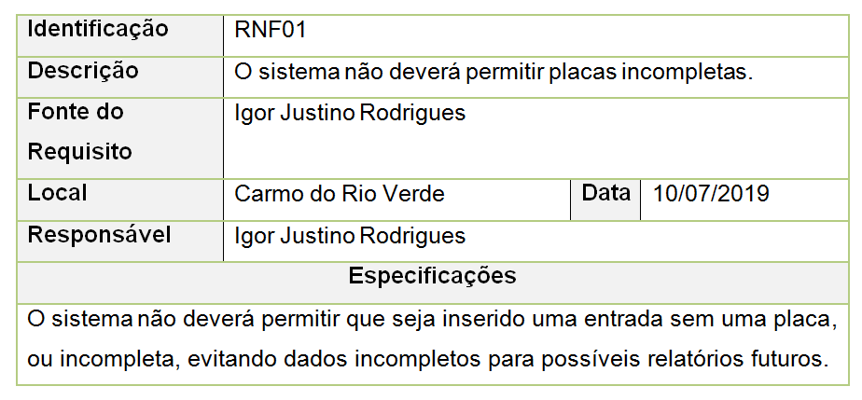
Requisitos
Figura 1 – Requisito não funcional 1
Fonte: Própria.

Slide 7
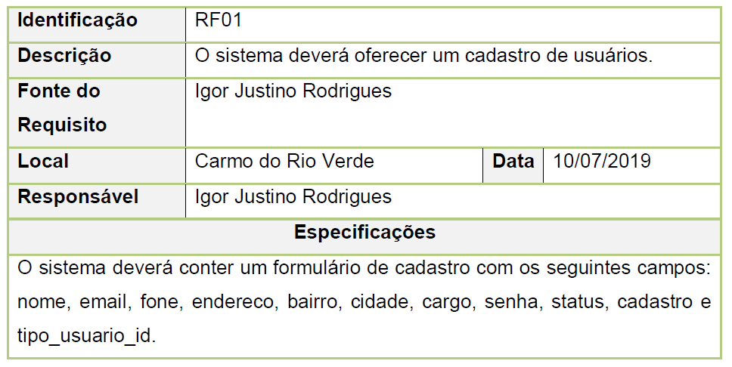
Requisitos
Figura 2 – Requisito funcional 1
Fonte: Própria.

Slide 8
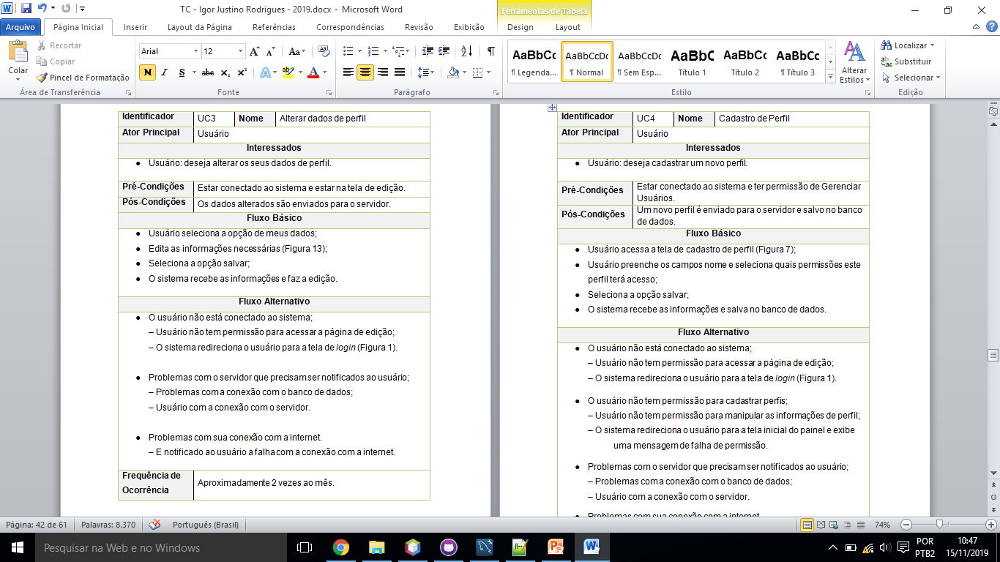
Caso de Uso
Figura 3 – Caso de uso 3
Fonte: Própria.

Slide 9
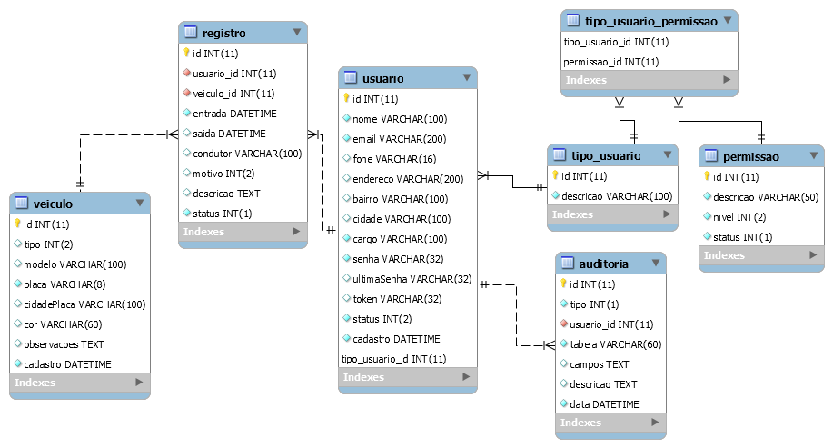
Diagrama Entidade e Relacionamento (DER)
Figura 4 – Diagrama Entidade e Relacionamento (DER)
Fonte: Própria.

Slide 10
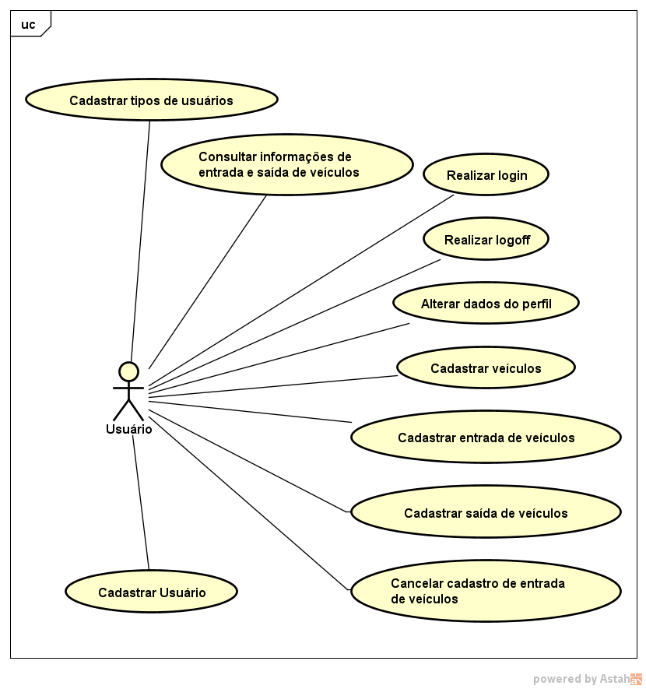
Diagrama de Caso de Uso
Figura 5 – Diagrama de Caso de Uso
Fonte: Própria.

Slide 11
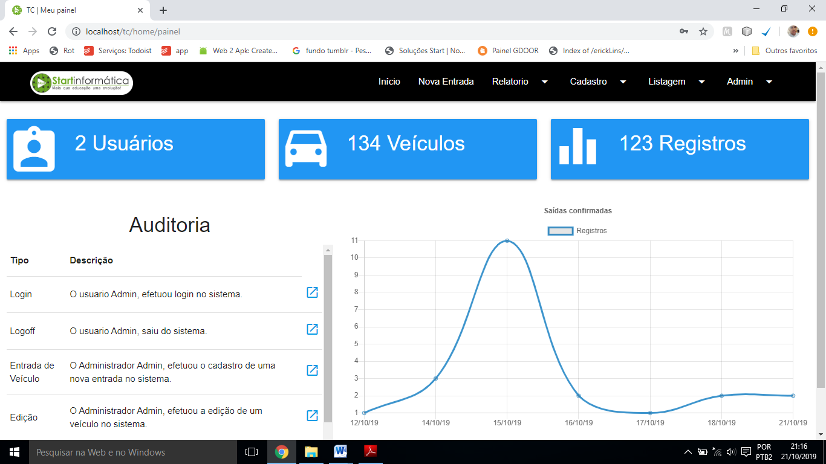

Telas
Figura 6 – Print tela inicial
Fonte: Própria.

Slide 12
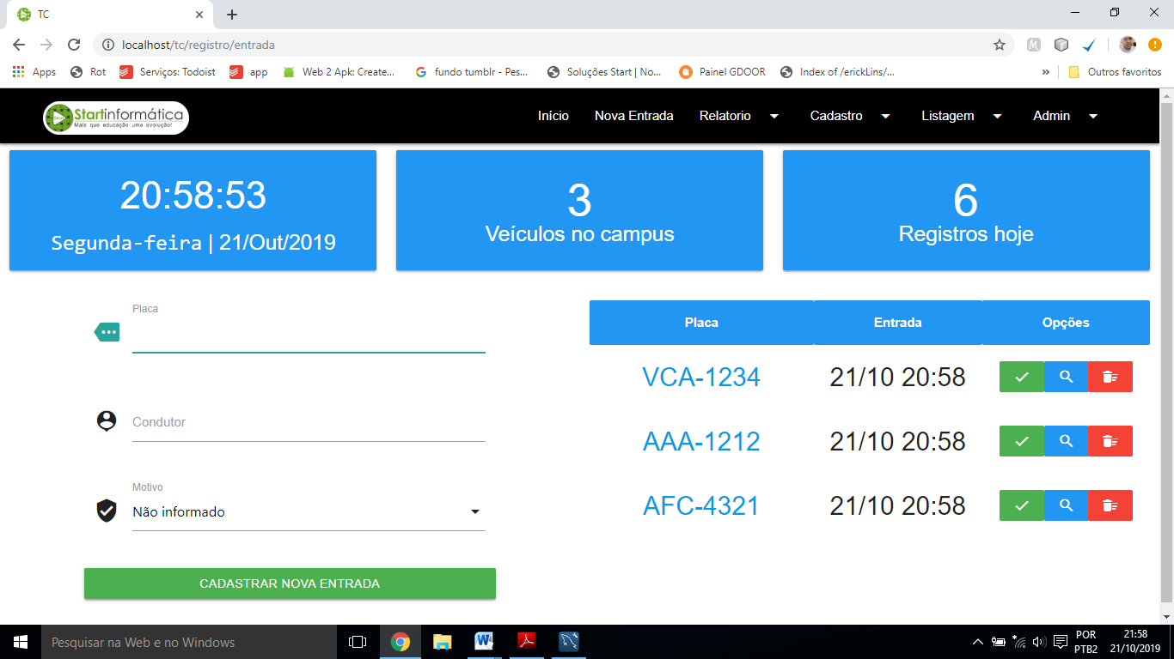
Telas
Figura 7 – Print tela de entradas
Fonte: Própria.

Slide 13
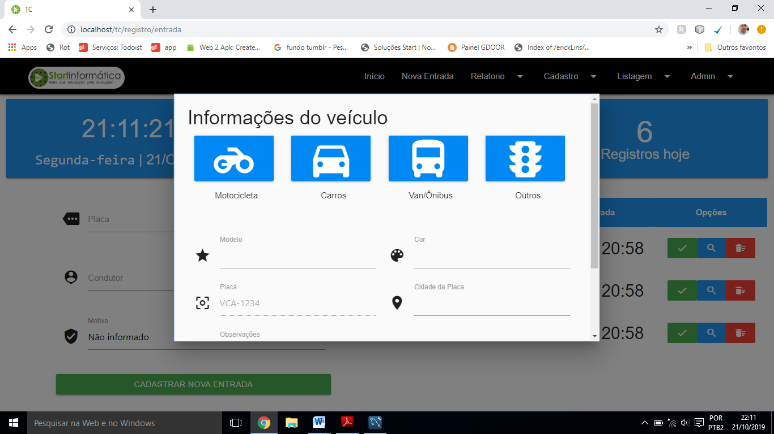
Telas
Figura 8 – Print tela de edição de veículo
Fonte: Própria.

Slide 14
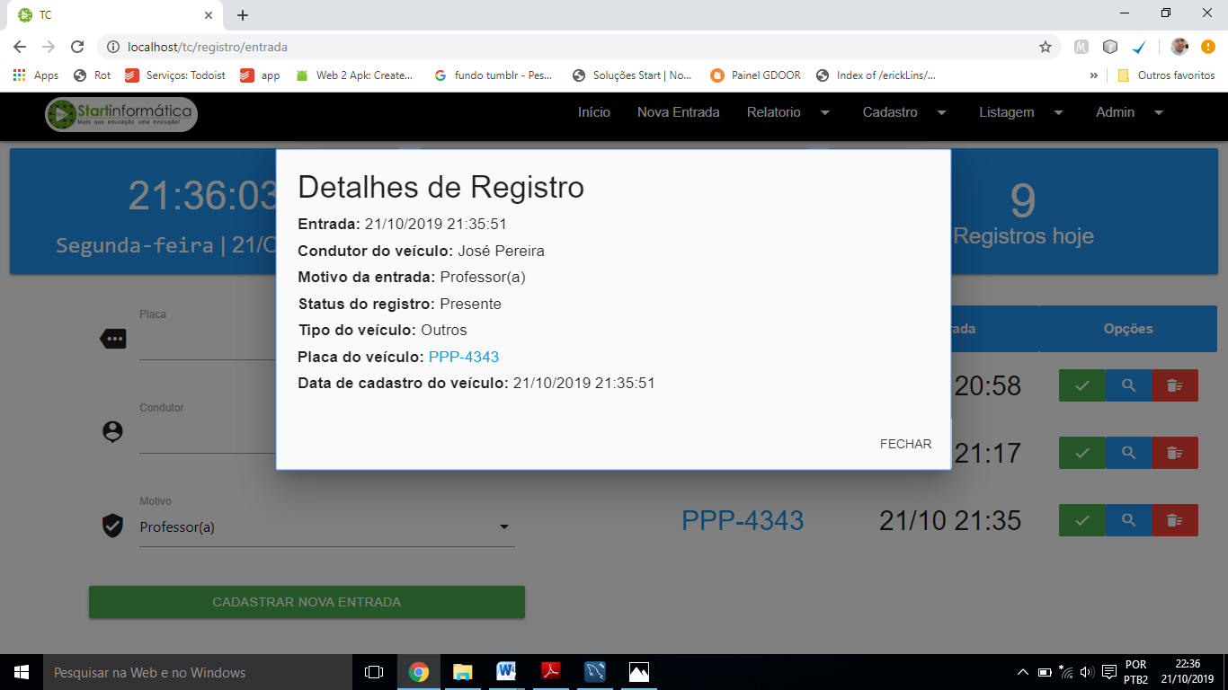
Telas
Figura 9 – Print tela de detalhes de registro
Fonte: Própria.

Slide 15
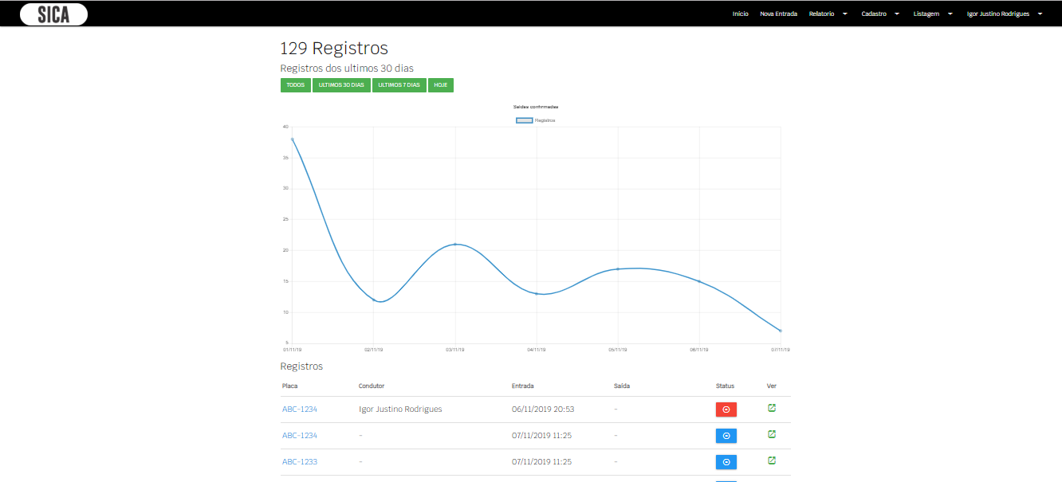
Telas
Figura 10 – Print tela de relatório
Fonte: Própria.

Slide 16
Conclusões
O trabalho apresentou o desenvolvimento e a documentação de um sistema web com o objetivo de auxiliar a segurança do Instituto Federal Goiano – Campus Ceres, através do controle de acesso de veículos no campus.
O código fonte do sistema está disponível em um repositório online, acessível em https://github.com/IgorJustinoRodrigues/tc.
Integração
Segurança
Agilidade
Tecnologia

Slide 17
Obrigado!
A educação é um processo social, é desenvolvimento. Não é a preparação para a vida, é a própria vida.
John Dewey

